Slide 1
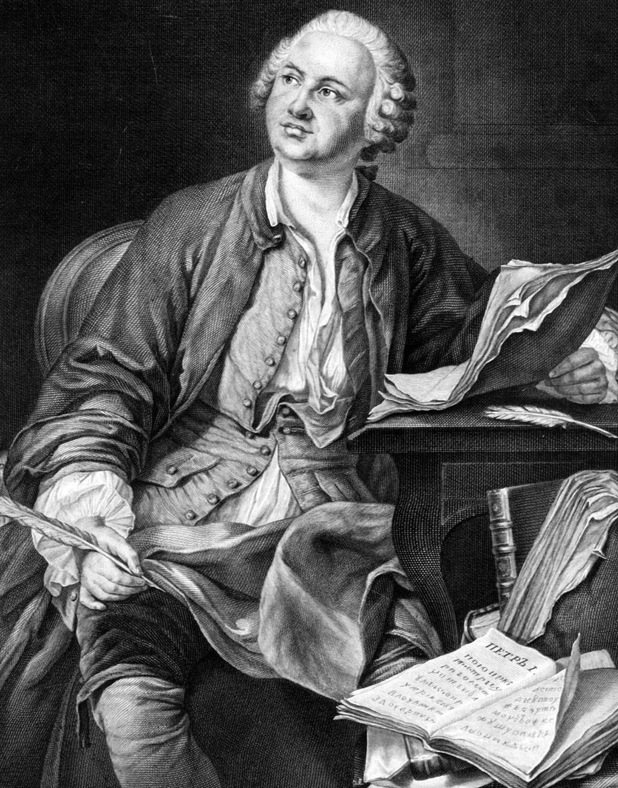
М. В. Ломоносов
и его вклад в языкознание
Работу выполнили А. Колесова и Ю. Юзуфович

Slide 2
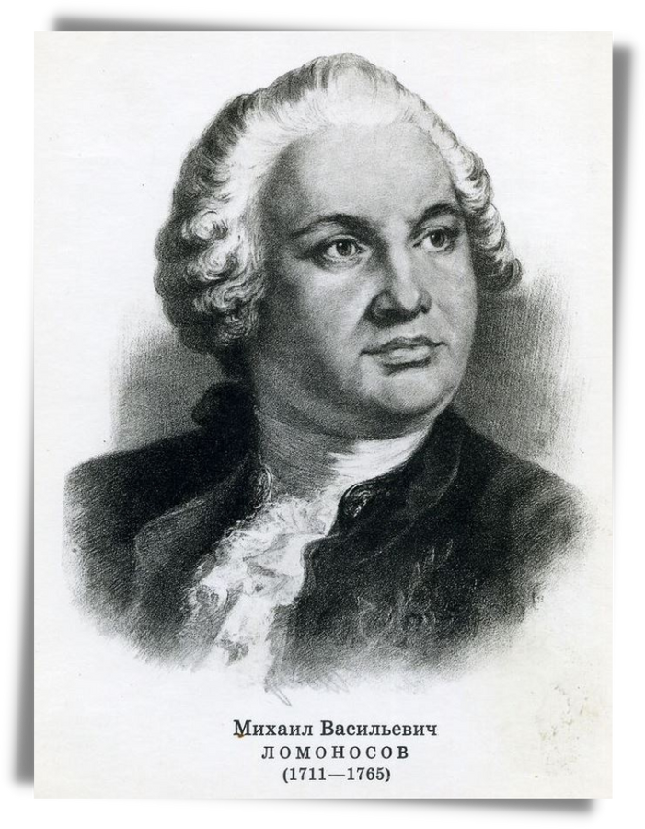
Биография
Михаил Ломоносов родился в деревне Мишанинской Архангелогородской губернии. Отец владел небольшим судном, на котором перевозил государственные и частные грузы, рыбачил и охотился. С детства Ломоносов помогал отцу и быстро всему учился — он должен был продолжить семейное дело.

Slide 3
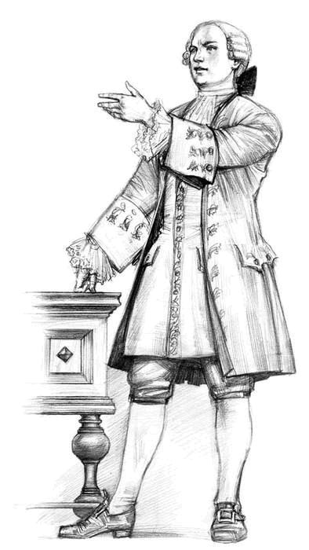
Биография
В декабре 1730 года Михаил Ломоносов сбежал из дома и отправился вместе с рыбным обозом в Москву. Добрался через три недели и поступил в Славяно-греко-латинскую академию. Учился прилежно, поэтому уже через полгода его перевели из нижнего класса во второй, и в том же году — в третий.
Занятия в московской академии дали Ломоносову гуманитарное образование.

Slide 4
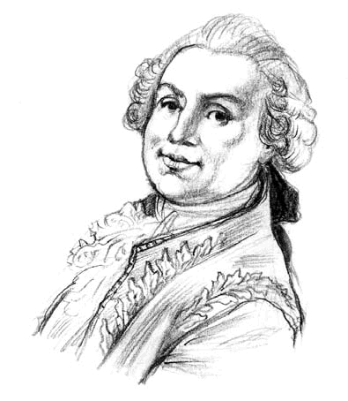
Биография
В 1748 году Михаил Ломоносов начал редактировать переводы книг, которые печатались при Академии наук, и переводы заметок в газете «Санкт-Петербургские ведомости». Ученый уделял внимание не только распространению зарубежных трудов, но и развитию отечественной науки. Он создал «Риторику», которая стала первым учебным пособием мировой литературы на русском языке. В это же время Ломоносов выступил с «Похвальным словом императрице Елизавете Петровне», за которое получил чин коллежского советника.

Slide 5
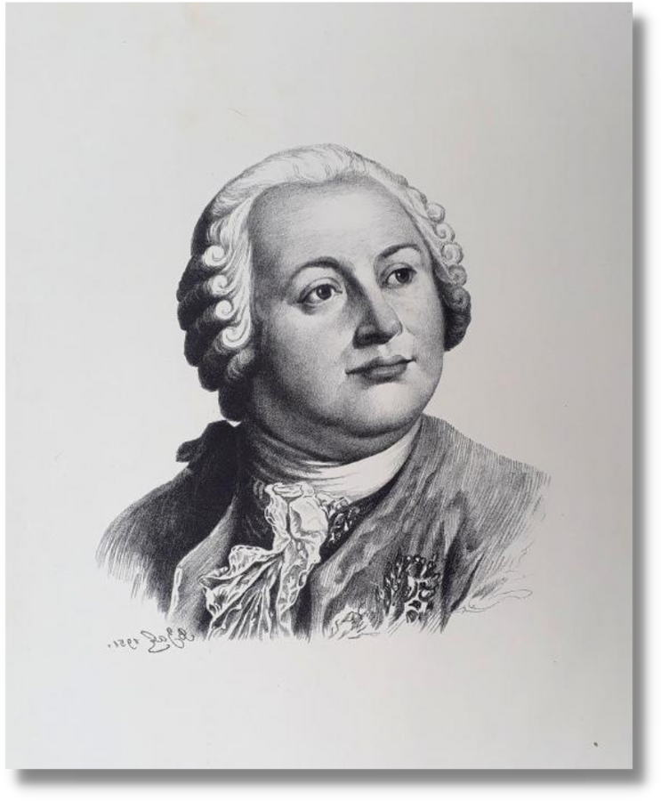
Биография
Ломоносов продолжал трудиться в Петербургской Академии наук. В 1757 году его назначили советником Академической канцелярии в Петербурге. В этом же году ученый издал свой главный труд по филологии — «Российскую грамматику». В ней Ломоносов впервые разделил русский и церковнославянский языки, изложил законы и формы русского языка, классифицировал диалекты. Годом позже выпустил специальное исследование «О пользе книг церковных в российском языке», посвященное учению о литературных «штилях»

Slide 6
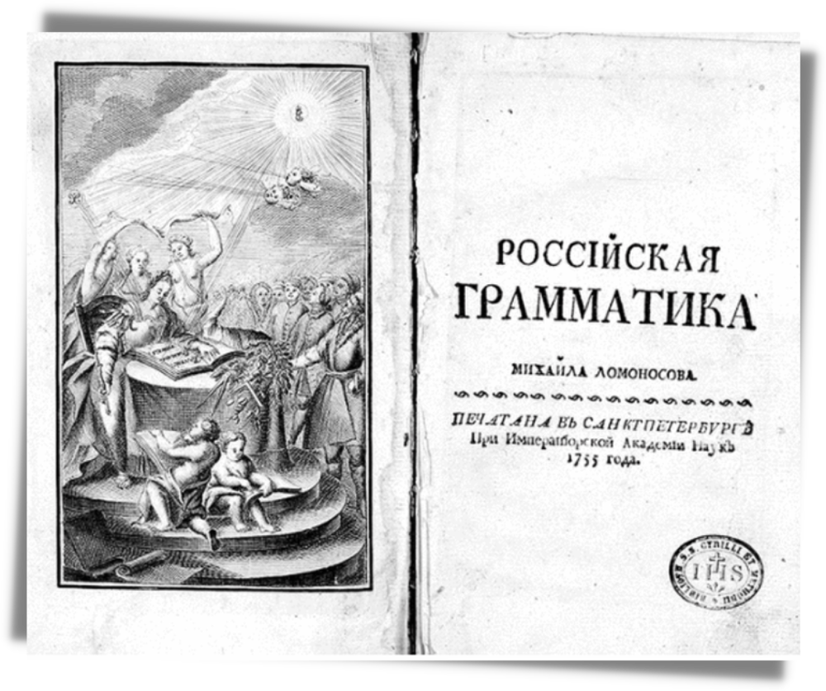
«Российская грамматика»
В 1755 Ломоносов создает первую подлинно научную грамматику русского языка — «Российскую грамматику» (опубл. 1757), которая носит нормативный характер, закрепляет живые нормы словоупотребления, исключает из сферы использования устаревшие слова, формы и выражения. «Российская грамматика» представляет собой свод теоретических обобщений и описаний русского языка середины XVIII в.

Slide 7
«Российская грамматика»
Выделение восьми частей речи;
Новые орфографические рекомендации;
Раскрытие сути именного склонения, выделение четырех типов склонения имен существительных и одного — имени прилагательного;
Описание глагола и его грамматических категорий наклонения, времени и залога;
Описание знаков русской пунктуации.

Slide 8
«Терминология»
Ломоносов первым из русских ученых понял необходимость создания русской научной терминологии. Его позиция по отношению к терминам иноязычного происхождения была вполне определенной: сохранять из них те, которые уже получили широкое распространение. Что же касается неосвоенных терминов, то к ним у него было критическое отношение. Вот почему по мере возможности он заменял их на исконно русские эквиваленты. Исключения составляли такие, к которым трудно подобрать однозначные русские слова.

Slide 9
«Предисловие о пользе книг церковных в российском языке»
В трактате «Предисловие о пользе книг церковных в российском языке» (1758) Ломоносов говорит об общих проблемах становления и развития русской филологии: об установлении места и роли старославянских по происхождению языковых элементов в русском литературном языке, о разграничении стилей в русском литературном языке, о соотношении стиля, жанра и языка в литературном произведении.

Slide 10
«О пользе книг церковных в российском языке»
В сочинении «О пользе книг церковных в российском языке» Михаил Васильевич Ломоносов высказывает свою знаменитую теорию «трех штилей», оказавшую большое влияние на русскую литературу. Ломоносов делит все слова русского языка на три разряда. К первому разряду относятся слова, одинаково употребляемые в славянском и в разговорном русском языке, как например: Бог, слава, рука, ныне, почитаю. Ко второму разряду относятся чисто славянские слова, которые, однако, понятны всякому грамотному человеку: отверзаю, Господен, насажденный, взываю. К третьему разряду относятся слова чисто русские, которых в церковно-славянском языке вообще нет, как например: говорю, ручей, который, пока, лишь

Slide 11
«Теория трех штилей»
Высокий стиль: слова первого разряда, «славяно-российских» с примесью чисто славянских, но не слишком устарелых. Этим стилем надо писать героические поэмы, оды и «прозаичные речи о важных материях».
Средний стиль: слова третьего разряда, к которым весьма осторожно можно прибавлять некоторые общеупотребительные славянские выражения. Этим стилем следует писать все театральные сочинения, «в которых требуется обыкновенное человеческое слово, к живому представлению действия».
Низкий стиль: слова третьего разряда (чисто-русские). Этим стилем надо писать «комедии, увеселительные эпиграммы, песни; в прозе – дружеские письма, описания обыкновенных дел»

Slide 12
Список литературы
Электронный ресурс Культура.рф «Михаил Ломоносов» https://www.culture.ru/persons/9414/mikhail-lomonosov
Электронный ресурс Studme.org «Лингвистическая деятельность М. В. Ломоносова. Формирование функционально-речевых стилей» https://studme.org/126616/literatura/lingvisticheskaya_deyatelnost_lomonosova_formirovanie_funktsionalno_rechevyh_stiley
Электронный ресурс CyberLeninka.ru «Лингвокультурологические воззрения М. В. Ломоносова» В. П. Даниленко https://cyberleninka.ru/article/n/lingvokulturologicheskie-vozzreniya-m-v-lomonosova
Электронный ресурс CyberLeninka.ru «Лексические изменения в границах “трёх стилей”» В. В. Колесов https://cyberleninka.ru/article/n/leksicheskie-izmeneniya-v-granitsah-tryoh-stile

